Slide 1
Lietuvos apžvalgos bokštai
Prezentaciją parengė : Dorotėja Markevičiūtė, Junija Fiodorovaitė, Austėja Lenktytė, Milana Proskuriakova, Mėta Štėnaitė, Karolina Bartkevičiūtė ir Laimutė Krauskauskienė

Slide 2
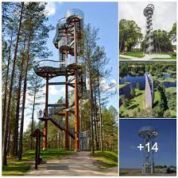
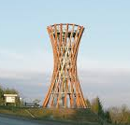
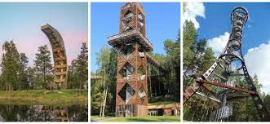
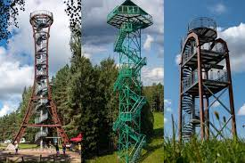
Tikslas
Paruošti ir palyginti Lietuvos apžvalgos bokštų turistinius maršrutus pagal Lietuvos geografinius regionus.

Slide 3
Darbo uždaviniai
Sudaryti apžvalgos bokštų lankymo maršrutus pagal Lietuvos etnografinius regionus.
Apskaičiuoti ir palyginti maršrutų ekonominę vertę.

Slide 4



Kas yra turizmas ?
Turizmo , kaip reiškinio pavadinimas kilo iš prancūzų kalbos žodžio „tour“, reiškiančio kelionę, kai sugrįžtama į išvykimo vietą.
Pasaulio turizmo organizacija turistu laikydavo kiekvieną keliautoją, kuris pervažiavo ar perėjo valstybės sieną ir ne mažiau kaip 24 valandas praleido kitoje šalyje.

Slide 5




Kelionių rūšys
Poilsinės kelionės
Kultūrinės kelionės
Nuotykių kelionės
Verslo kelionės
Sveikatinimosi kelionės
Sportinės kelionės
Religinės kelionės
Ekologinis turizmas
Kaimo turizmas

Slide 6
Bokštai pagal regionus

Slide 7
Aukštaitija

Slide 8
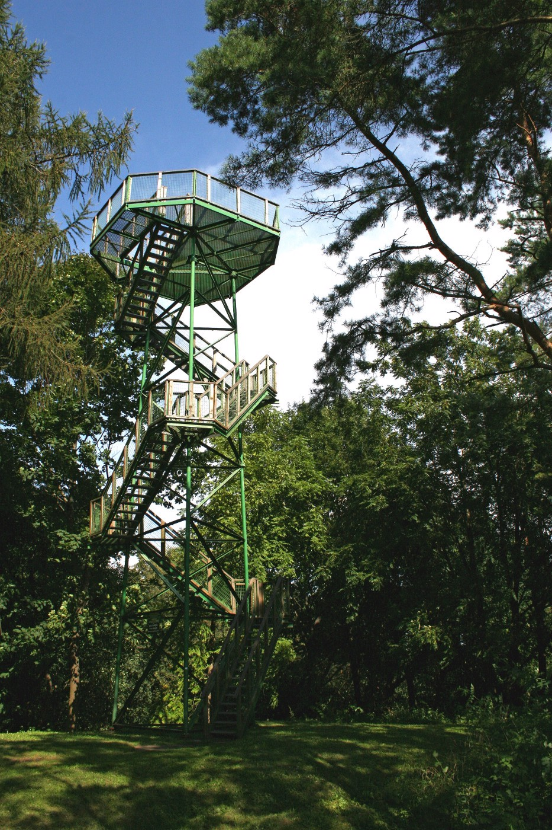

Rumšiškių apžvalgos bokštas
Vieta - Kauno marių regioninio parko teritorija.
Metai -2008
Aukštis - 15 m
Ką galime pamatyti užlipę - Kauno marias ir Lietuvos liaudies muziejaus teritorija.
Nuo Kauno iki Rumšiškių apžvalgos bokšto - apie 25 km.
Žymūs objektai šalia - Lietuvos liaudies muziejus.

Slide 9
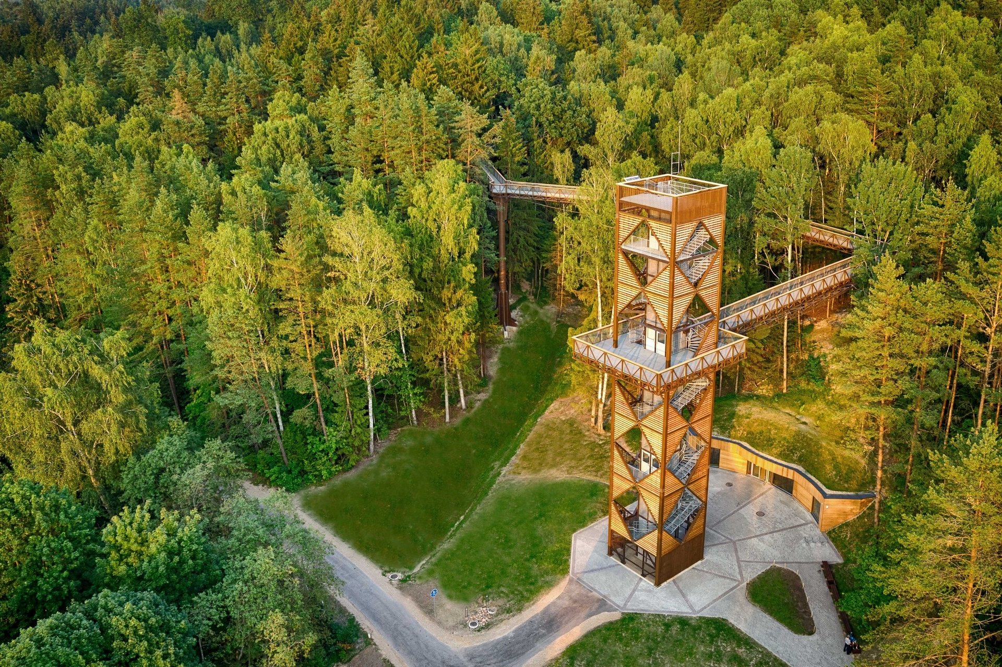

Anykščių šilelio medžių lajų takas
Vieta - Anykščiai, Anykšių šilelis.
Metai - 2015
Aukštis - 34 m
Ką galime pamatyti užlipę - Anykščių šilelį ir Šventosios upę
Nuo Kauno iki Anykščių šilelio apžvalgos bokšto - 107 km
Žymūs objektai šalia – Anykščių šilelis ir Šventosios upė

Slide 10
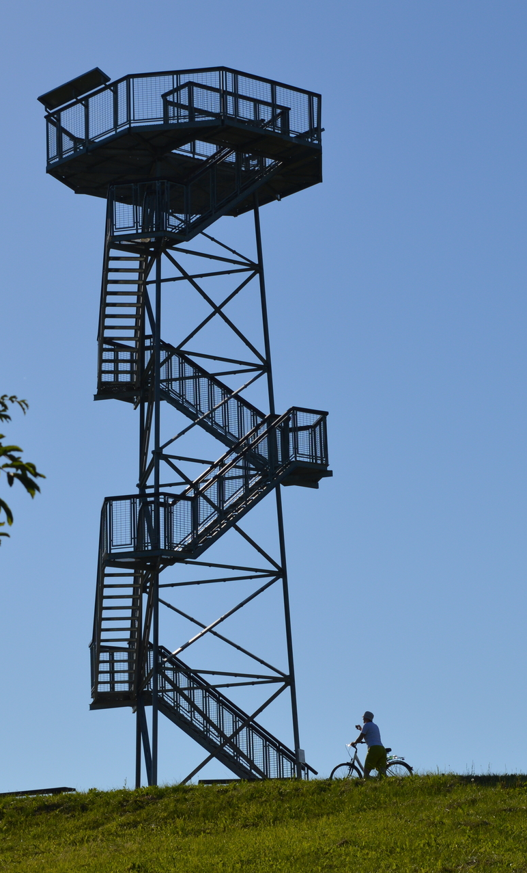
Rubikių apžvalgos bokštas
Vieta- Anykščių rajonas
Metai- 2011
Aukštis- 15 m
Ką galime pamatyti užlipę - pasidairyti po Rubikių ežerą, kuriame yra 16 salų.
Nuo Rubikių apžvalgos bokšto iki Kauno - 114 km
Žymūs objektai šalia - Dusyno ežeras, Bijeikių piliakalnis

Slide 11
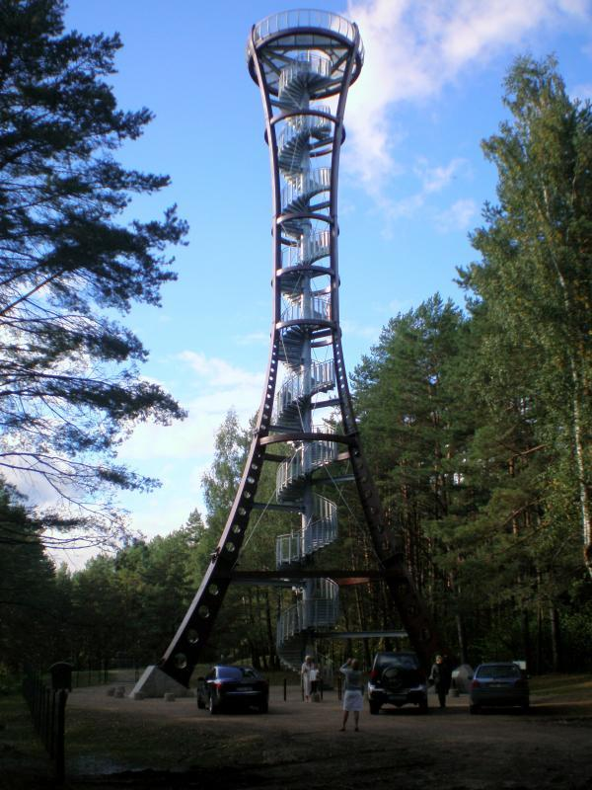

Baltųjų Lakajų apžvalgos bokštas
Vieta – Šniūrai, Molėtų raj.
Metai - 2015
Aukštis - 36 m
Ką galime pamatyti užlipę - Labanoro regioninio parko teritoriją
Nuo Kauno iki apžvalgos bokšto – 138 km
Žymūs objektai šalia – Labanoro regioninis parkas

Slide 12
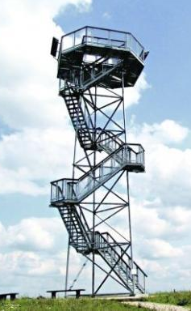

Lygumų apžvalgos bokštas
Vieta - Švenčionių raj.
Metai - 2013
Aukštis - 15 m
Ką galime pamatyti užlipę - 3 ežerus
Nuo Kauno iki Lygumų apžvalgos bokšto - 174 km
Žymūs objektai šalia - Vajuonių ežeras

Slide 13
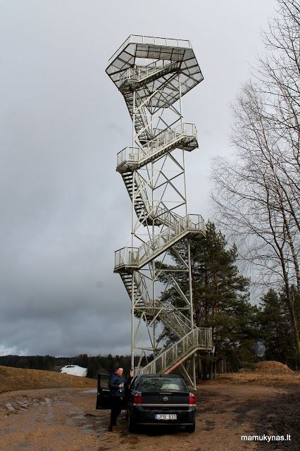
Vilkakalnio (Ignalinos) apžvalgos bokštas
Vieta - Ignalina
Metai - 2014
Aukštis - 26 m
Ką galime pamatyti užlipę -
Nuo Kauno iki Vilkakalnio apžvalgos bokšto - 138 km
Žymūs objektai šalia - Vilkakalnio kalva

Slide 14
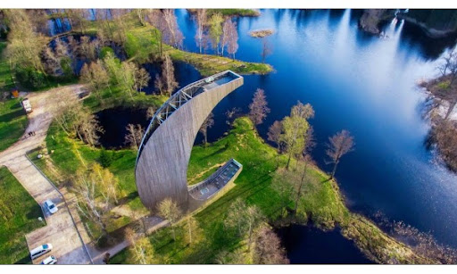

Kirkilų apžvalgos bokštas
Vieta - Kirkilai, Biržų raj.
Metai - 2015
Aukštis - 31,7 m
Ką galime pamatyti užlipę - 30 vandens pilnų smegduobių, vadinamų Kirkilų draustinio ežerėliais
Nuo Kauno iki Kirkilų apžvalgos bokšto – 172 km
Žymūs objektai šalia – 30 vandeniu užsipildžiusių smegduobių

Slide 15
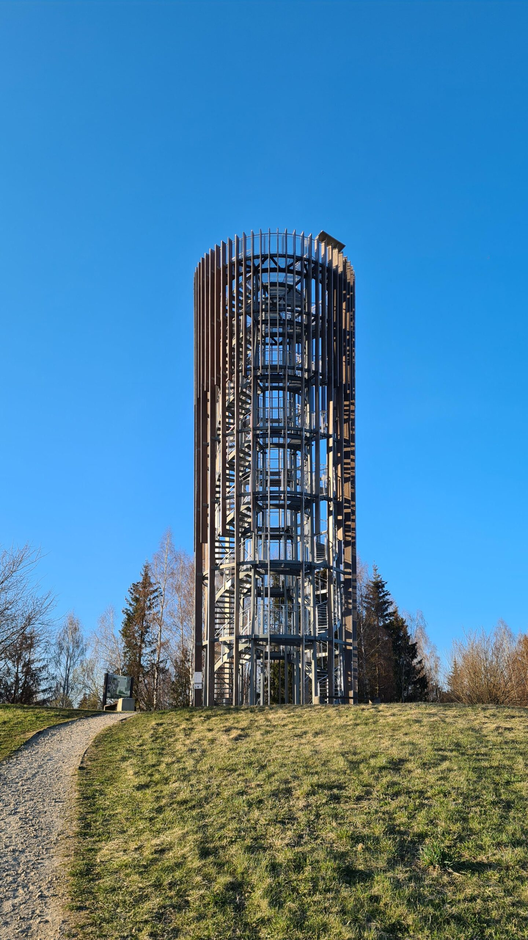
Šiaulės žemės apžvalgos bokštas
Vieta - Radviliškio raj.
Metai - 2016
Aukštis – 21 m
Ką galime pamatyti užlipę - Kalvotą Tytuvėnų regioninio parko teritoriją
Nuo Kauno iki Šiaulės žemės apžvalgos bokšto - 101 km
Žymūs objektai šalia – Tytuvėnų regioninis parkas

Slide 16
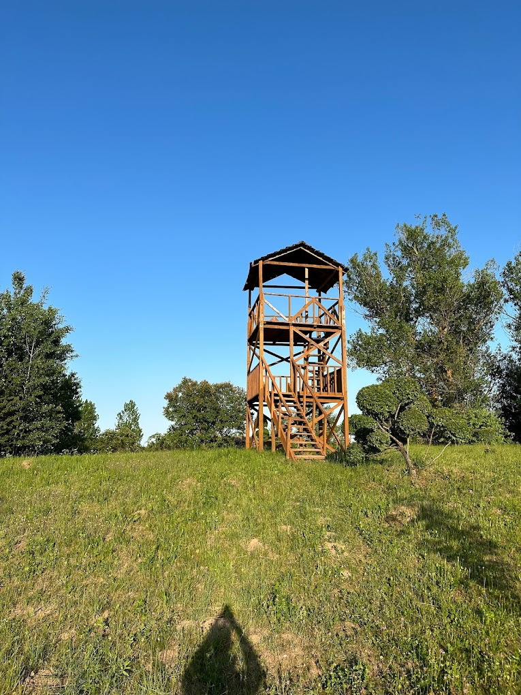
Skaistgirio apžvalgos bokštas
Vieta - Joniškis
Metai - 2013
Aukštis – 10 m
Ką galime pamatyti užlipę - Skaistgirio Uolyno kalno slėnį
Nuo Kauno iki Skaistgirio apžvalgos bokšto – 186 km
Žymūs objektai šalia – Skaistgirio basų kojų takas

Slide 17
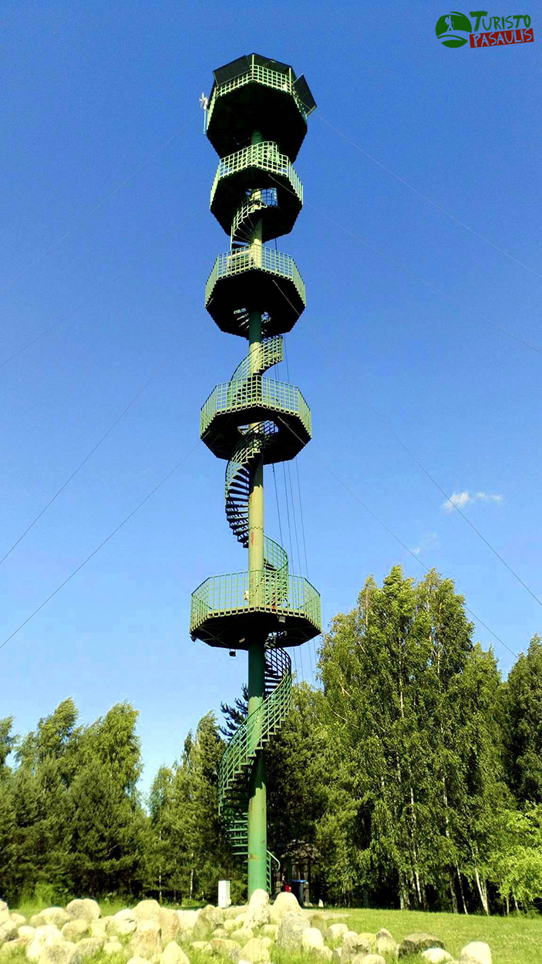
Sartų ežero apžvalgos bokštas
Vieta - Baršėnai, Rokiškio raj.
Metai - 2006
Aukštis - 33 m
Ką galime pamatyti užlipę - Sartų ežerą
Nuo Kauno iki Sartų ežero apžvalgos bokšto - 186 km
Žymūs objektai šalia – Sartų ežeras

Slide 18
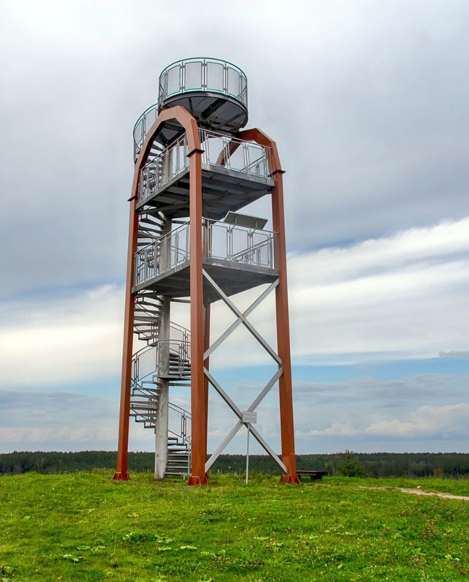
Didžiasalio (Sirvėtos)apžvalgos bokštas
Vieta - Ignalinos raj.
Metai - 2013
Aukštis - 14 m
Ką galime pamatyti užlipę - Sirvėtos regioninio parko gamtovaizdį
Nuo Kauno iki Didžiasalio apžvalgos bokšto - 168 km
Žymūs objektai šalia – Sirvėtos regioninis parkas

Slide 19
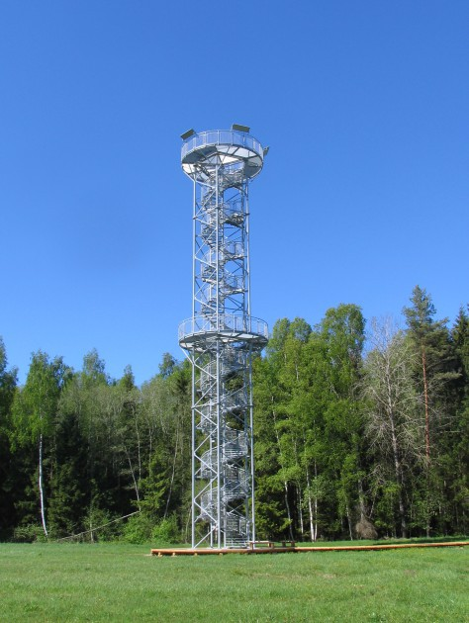
Kamanų apžvalgos bokštas
Vieta - Latvaliai, Akmenės raj.
Metai - 1979
Aukštis - 30 m
Ką galime pamatyti užlipę - Kamanų pelkes su plynėmis ir salomis, aplinkui besidriekiančius miškus
Nuo Kauno iki Kamanų apžvalgos bokšto – 199 km
Žymūs objektai šalia – Kamanų
mokomasis takas

Slide 20
Maršrutas
Kaunas->Krekenavos regioninio parko apžvalgos bokštas (85.9km)->Anykščių šilelio medžių lajų tako apžvalgos bokštas (22.1km)->Rubikių apžvalgos bokštas (15km)->Mindūnų apžvalgos bokštas (1km)-> Bičiulių apžvalgos bokštas (46km) -> Vilkakalnio apžvalgos bokštas (3km)-> Kirkilų apžvalgos bokštas (5km) -> Baršėnų apžvalgos bokštas (11km) ->Kamanų apžvalgos bokštas (9km) -> Kaunas (87.8km)

Slide 21
Žemaitija

Slide 22
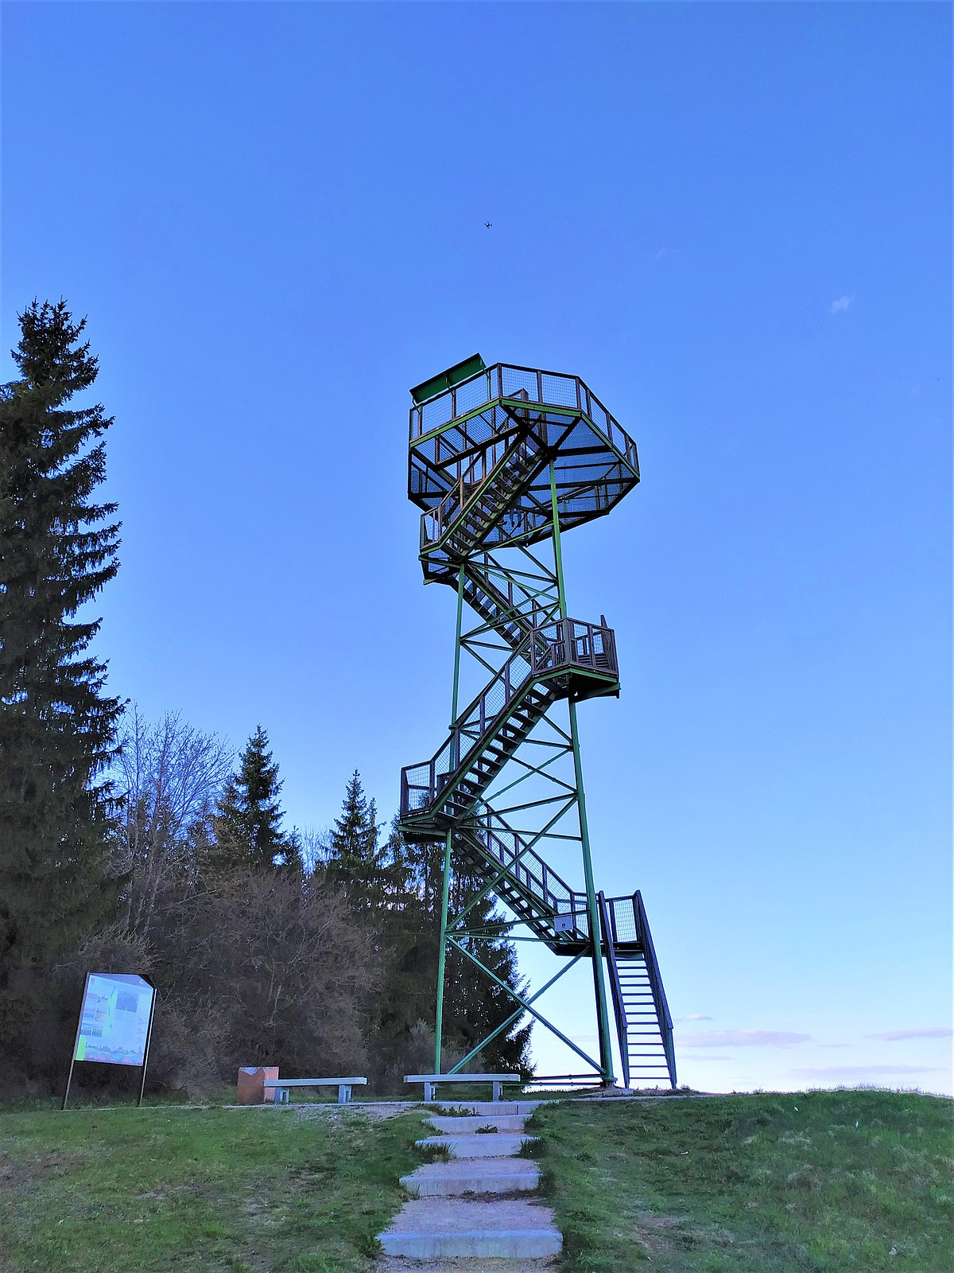

Tytuvėnų apžvalgos bokštas
Vieta - Tytuvėnai, Kelmės raj.
Metai - 2007
Aukštis - 15 m
Ką galime pamatyti užlipę - Pašakarnio tvenkinį, dvaro parką, Gomertos kraštovaizdžio draustinio miškus, Šiluvos koplyčia ir bažnyčia
Nuo Kauno iki Tytuvėnų apžvalgos bokšto - 107 km
Žymūs objektai šalia – Šiluvos koplyčia ir bažnyčia

Slide 23
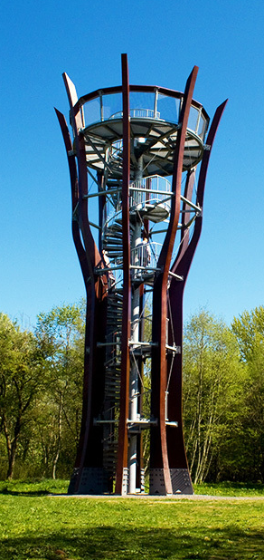
Jurakalnio apžvalgos bokštas
Vieta - Papilė
Metai - 2012
Aukštis - 15 m
Ką galime pamatyti užlipę - Ventos kraštovaizdžio draustinį, Papilės miestelį, Daubiškio dvarą, Ventos upės vingius ir Papilės piliakalnius
Nuo Kauno iki Jurakalnio apžvalgos bokšto – 180 km
Žymūs objektai šalia – Papilės piliakalnis ir Jurakalnio geologinė atodanga

Slide 24
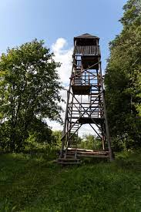
Ventos ir Virvytės santakos apžvalgos bokštas
Vieta - Viekšniai
Metai - 2008
Aukštis - 12m
Ką galime pamatyti užlipę - Ventos ir Virvytės upių
santaką
Nuo Kauno iki Ventos ir Virvytės santakos apžvalgos bokšto - 201 km
Žymūs objektai šalia – Ventos ir Virvytės upės

Slide 25
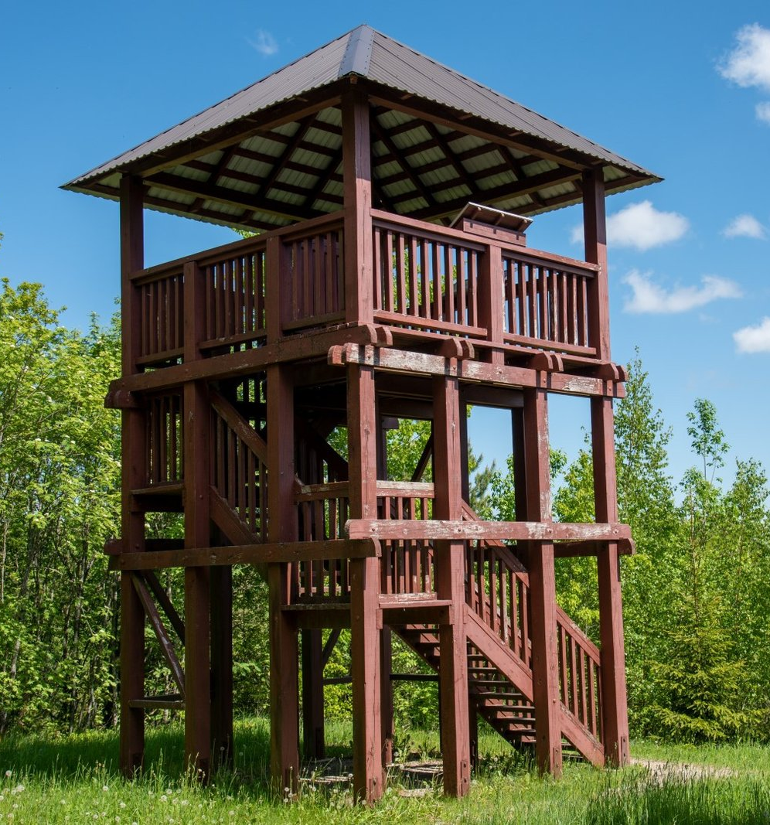
Jogaudų apžvalgos bokštas
Vieta - Jogaudai
Metai - 2007
Aukštis - 10 m
Ką galime pamatyti užlipę - Luokos ežerą, Jogaudų karjerą
Nuo Kauno iki Jogaudų apžvalgos bokšto - 204 km
Žymūs objektai šalia – Luokos ežeras, Jogaudų karjeras

Slide 26
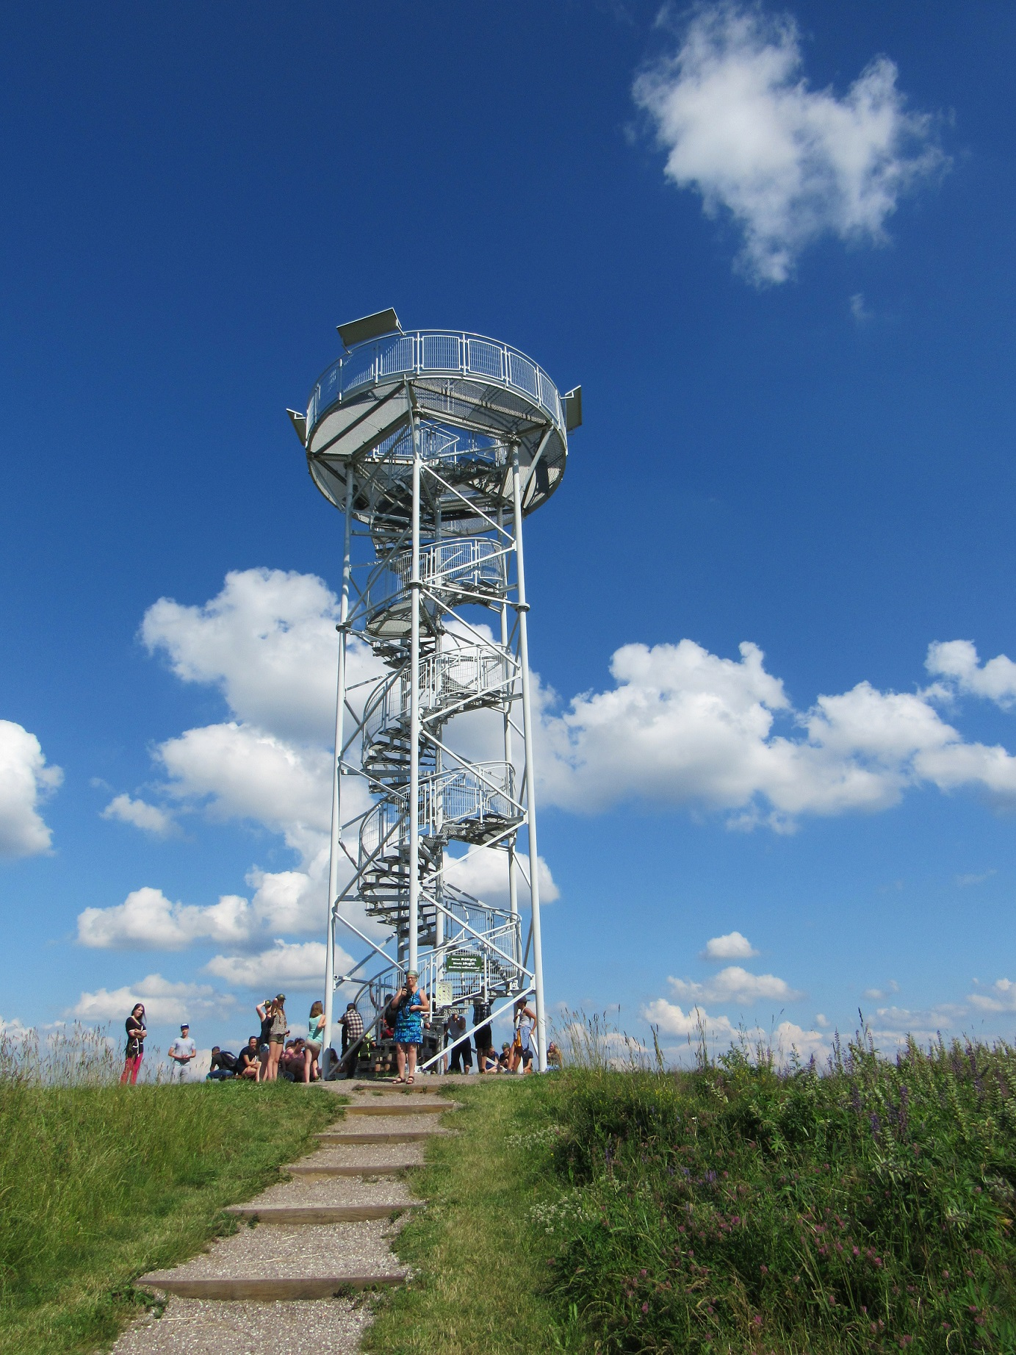
Siberijos apžvalgos bokštas
Vieta- Plungės raj.
Metai- 2013
Aukštis – 15 m
Ką galime pamatyti užlipę - Platelių ežerą
Nuo Kauno iki Siberijos apžvalgos bokšto – 211 km
Žymūs objektai šalia – Siberijos pelkė

Slide 27
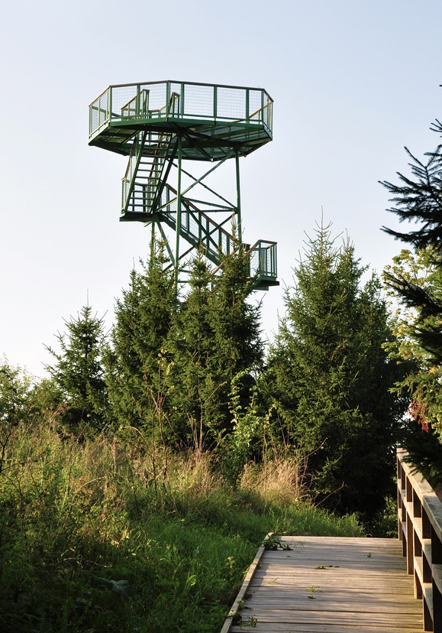
Kalnalio apžvalgos bokštas
Vieta - Kretingos raj.
Metai -2006
Aukštis - 15 m
Ką galime pamatyti užlipę – Salantų regioninį parką, Salantų bažnyčia.
Nuo Kauno iki Kalnalio apžvalgos bokšto - 233 km
Žymūs objektai šalia – Imbarės piliakalnis

Slide 28
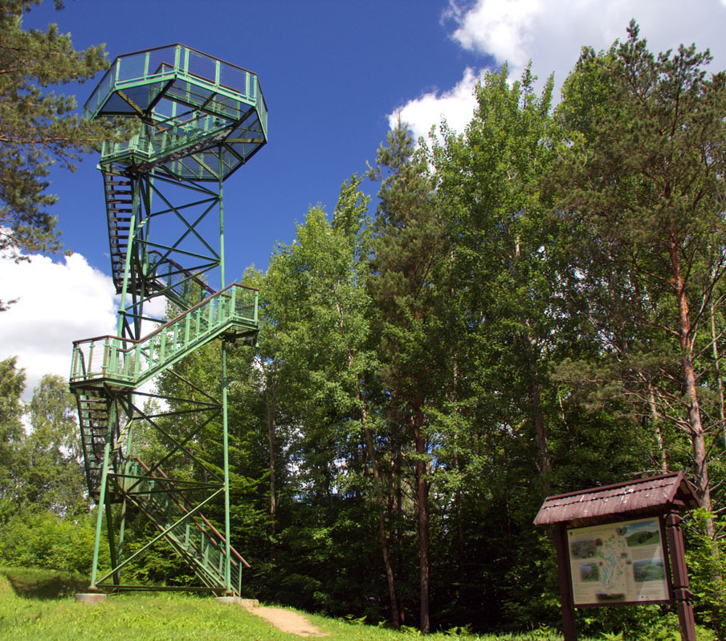
Aukštagirės apžvalgos bokštas
Vieta – Šilalės raj.
Metai - 2017
Aukštis - 15 m
Ką galime pamatyti užlipę - Žemaitijos kraštovaizdį ir tolumoje esantį Bilionų kaimą.
Nuo Kauno iki Aukštagirės apžvalgos bokšto - 139 km
Žymūs objektai šalia – Medvėgalio piliakalnis

Slide 29
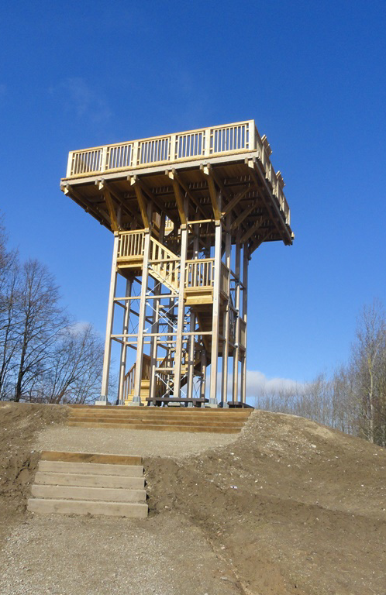

Vilkyškių apžvalgos bokštas
Vieta - Vilkyškiai
Metai - 2013-14
Aukštis - 10m
Ką galime pamatyti užlipę - Vilkyškių miestelio
panoramą
Nuo Kauno iki Vilkyškių apžvalgos bokšto - 129km
Žymūs objektai šalia – Rambyno regioninis
parkas

Slide 30
Maršrutas
Kaunas - Tytuvėnų apžvalgos bokštas (107km) - Jurakalnio apžvalgos bokštas (180 km) - Ventos ir Virvytės santakos apžvalgos bokštas (28,1km) - Jogaudų apžvalgos bokštas ( 57,1km) - Siberijos apžvalgos bokštas(13,3km) -Kalnalio apžvalgos bokštas ( 24,6km ) - Aukštagirės apžvalgos bokštas ( 88km) - Vilkyškių apžvalgos bokštas ( 80,9km) – Kaunas ( 131km)

Slide 31
Dzūkija

Slide 32
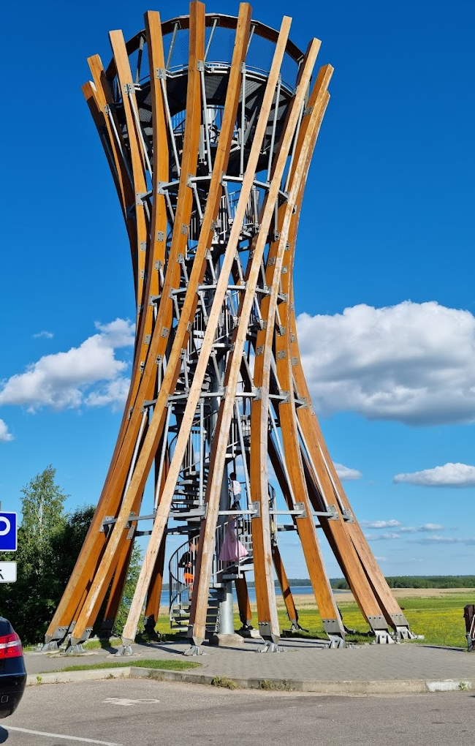
Metelių apžvalgos bokštas
Vieta - Lazdijų raj.
Metai - 2014
Aukštis - 15 m
Ką galime pamatyti užlipę - Dusios ir Metelio ežerus
Nuo Kauno iki Metelių apžvalgos bokšto - 86 km
Žymūs objektai šalia – Dusios ir Metelio ežerai

Slide 33
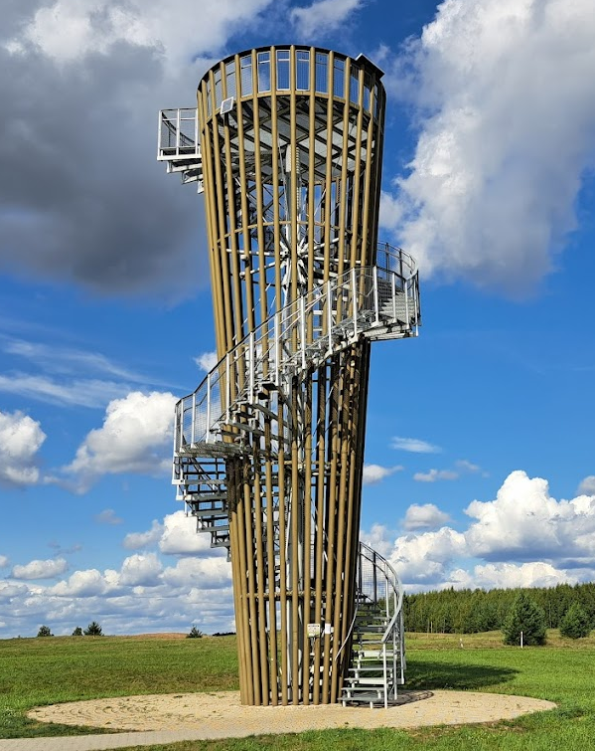
Veisiejų (Snaigyno) apžvalgos bokštas
Vieta - Kailiniai, Lazdijų raj.
Metai - 2014
Aukštis - 15 m
Ką galime pamatyti užlipę - Panoramą į Snaigyno ežerą
Nuo Kauno iki Veisiejų apžvalgos bokšto – 101 km
Žymūs objektai šalia – Veisiejų regioninis parkas

Slide 34
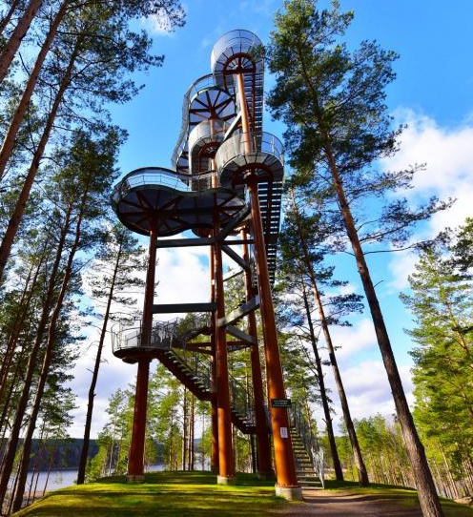
Merkinės apžvalgos bokštas
Vieta - Merkinė, Varėnos raj.
Metai - 2015
Aukštis - 26 m
Ką galime pamatyti užlipę - Nemuno ir Merkio santaką
Nuo Kauno iki Merkinės apžvalgos bokšto - 96 km
Žymūs objektai šalia – Nemuno kraštovaizdžio draustinis

Slide 35
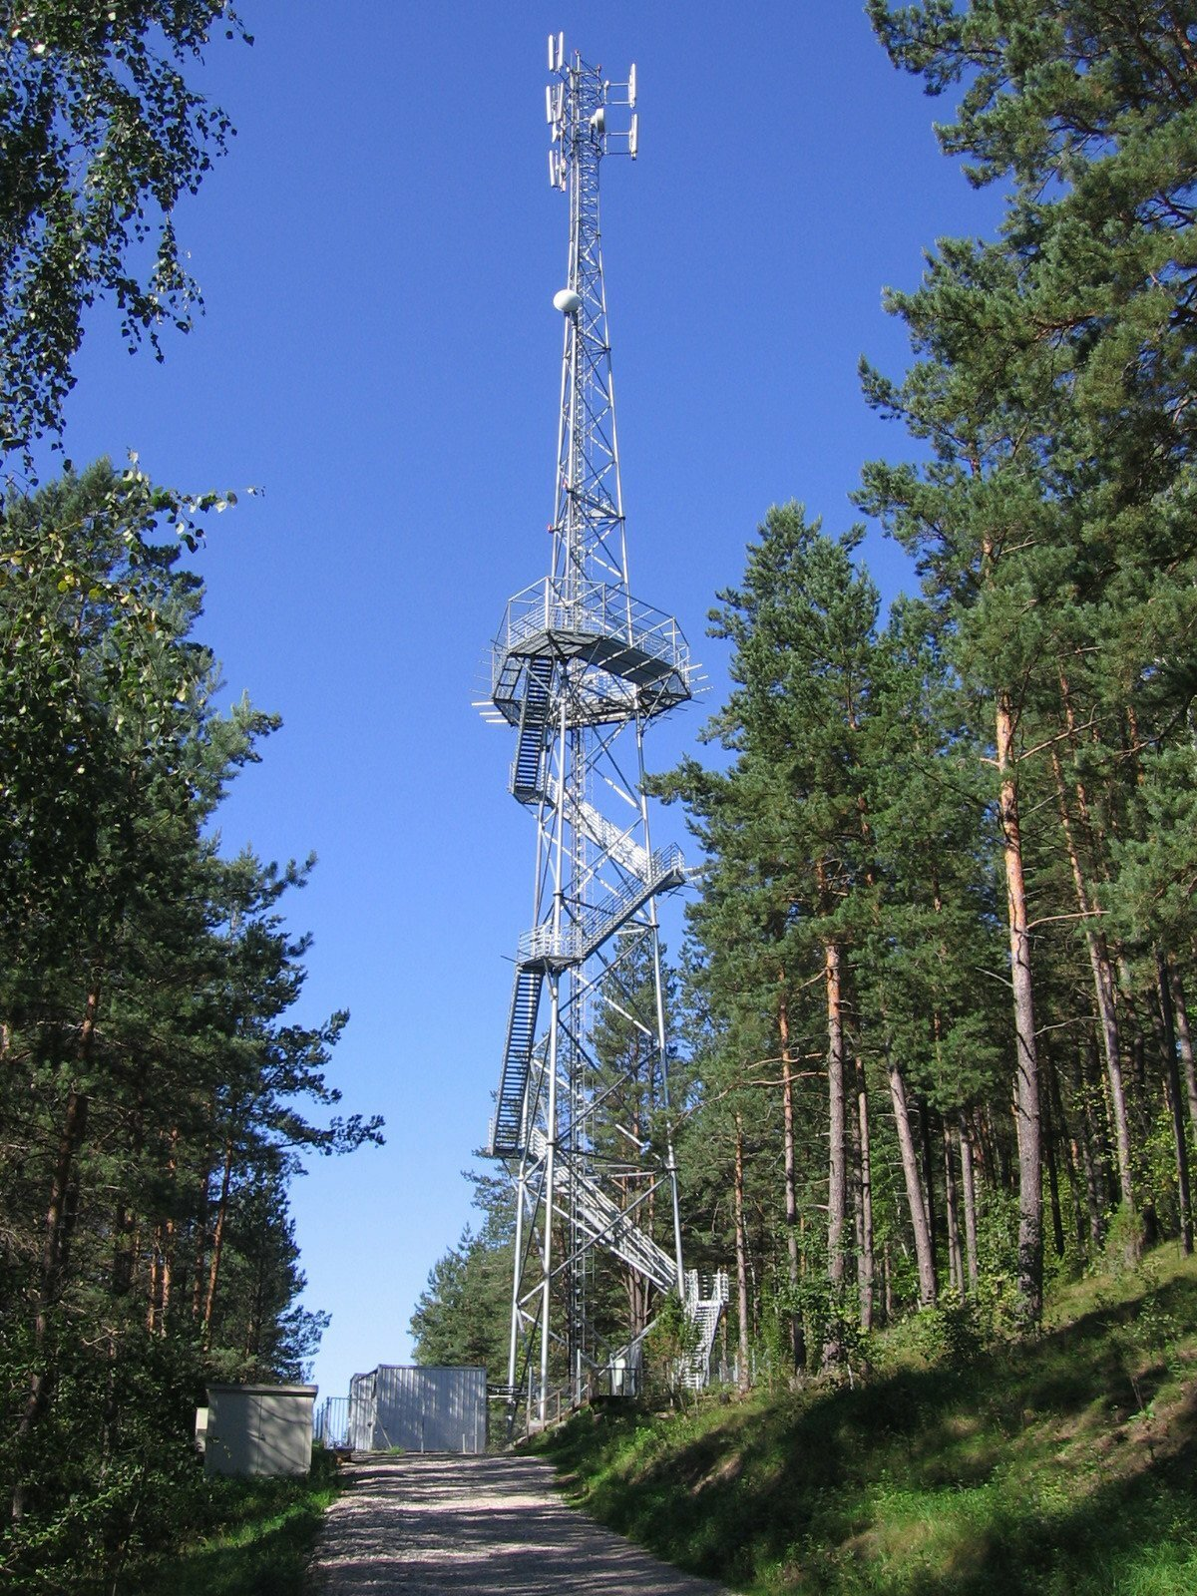
Puvočių apžvalgos bokštas
Vieta – Puvočiai, Varėnos raj.
Metai - 2006
Aukštis - 30m
Ką galime pamatyti užlipę - Nemuno kraštovaizdžio draustiną, Nemuno ir Merkio santaką, Pastraujo salą, Merkinės tiltą ir dalį Merkinės senamiesčio
Nuo Kauno iki Puvočių apžvalgos bokšto - 70 km
Žymūs objektai šalia – Puvočių kaimas

Slide 36
Maršrutas
Kaunas -> Metelių apžvalgos bokštas (83 km) -> Veisiejų apžvalgos bokštas (34 km) -> Merkinės apžvalgos bokštas (34 km) -> Puvočių apžvalgos bokštas (15 km) -> Kaunas (115 km)

Slide 37
Suvalkija

Slide 38
Nėra apžvalgos bokštų

Slide 39
Mažoji Lietuva

Slide 40
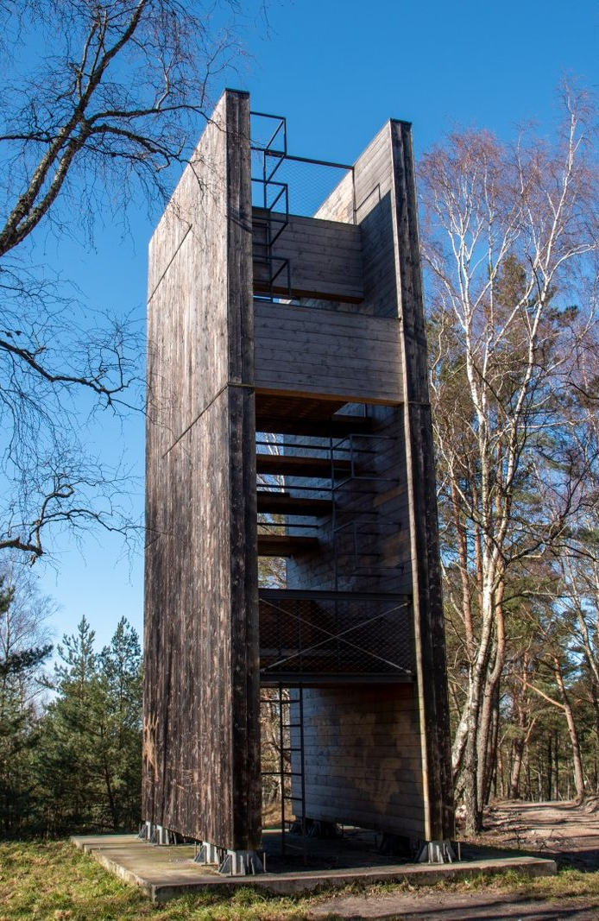
Nidos apžvalgos bokštas
Vieta - Nida
Metai - 2016
Aukštis - 10m
Ką galime pamatyti užlipę - Baltijos jūrą
Nuo Kauno iki Nidos apžvalgos bokšto - 261 km
Žymūs objektai šalia – Nidos švyturys

Slide 41
Maršrutas
Kaunas > Nidos apžvalgos bokštas "Highlight”(261 km) >Kaunas (261 km) km

Slide 42
 | „Kautra“ | „Jako kelionės“ | „Trausrentus“ | „Pažink tėvynę‘‘
Mažoji Lietuva | 4306,5 € | 3758,4 € | 3915 € | 4776,3 €
Dzūkija | 1545,5 € | 1348,8 € | 1405 € | 1714,1 €
Aukštaitija | 1571,9 € | 1370,4 € | 1429 € | 1743,38 €
Žemaitija | 2171,95 € | 1895,52 € | 1974,5 € | 2408,89 €

Slide 43
